Slide 1
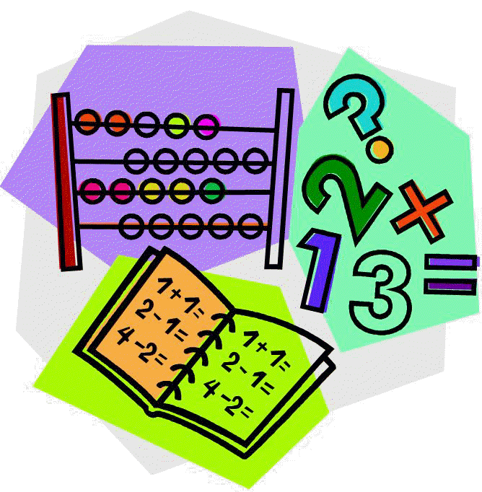
Алгебраические выражения
и их преобразование
9 класс (повторение)

Slide 2
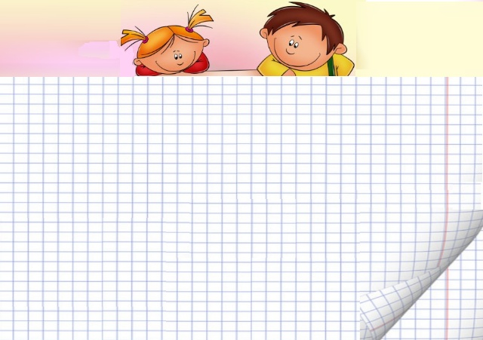
Девиз урока:
Математику нельзя изучать,
наблюдая
как это делает сосед.

Slide 3
План урока:
Сообщение темы урока.
Рефлексия на начало урока
Этап проверки домашнего задания
Этап актуализации знаний
Этап обобщения и систематизации знаний
Физкультминутка.
Этап закрепления навыков сложения , вычитания , умножения и деления алгебраических дробей .
Подведение итогов урока.
Домашнее задание.

Slide 4
ЦЕЛИ УРОКА
образовательная - повторить и систематизировать знания учащихся по темам: «Сокращение дробей», «Сложение и вычитание алгебраических дробей», «Умножение и деление алгебраических дробей
развивающая – способствовать формированию навыков самостоятельной работы , развитию логического мышления, математической речи и интереса к математике
воспитательная - воспитание внимания, тренировка памяти, развитие сообразительности, находчивости

Slide 5
Рефлексия на начало урока
25 апреля
Мне хорошо, я готов к уроку
Мне безразлично
Я тревожусь: все ли у меня получится?

Slide 6
Этап проверки домашнего задания
Экзаменационный сборник
№14: -11а
№16:
№8:
№23: 6m + 13
№31: 5mn(m – 4n)
№33: (1 -8в)(1 + 8в)
№40: с (1 – 4с)(1 + 4с)
№172:
№169:

Slide 7
Актуализация знаний:
1. Алгебраические выражения
2. Алгебраические дроби
3. Преобразование алгебраических дробей

Slide 8
Алгебраические выражения
Алгебраическое выражение – выражение , состоящее из чисел и букв, соединенных знаками действий.
Целые алгебраические выражения: m - 5n; 8х у; 6ab +2;
Дробные алгебраические выражения:

Slide 9
Алгебраические дроби
Алгебраическая дробь - дробь , числитель и знаменатель которой алгебраические выражения.
Примеры:

Slide 10
Устная работа
Найти выражение, которое не является алгебраической дробью:
а) (а+в)²; б)
в)
г)

Slide 11
Устная работа
Сократить дробь и каждой дроби найти равную ей дробь, используя соответствие число – буква.
1)
2)
3)
.
а)
б)
в)
.

Slide 12
Устная работа
Найдите ошибки:
.

Slide 13
Алгоритм приведения алгебраических дробей к общему знаменателю.
Чтобы несколько рациональных дробей привести к общему знаменателю нужно:
1.Разложить знаменатель каждой дроби на множители;
2.Составить общий знаменатель, включив в него в качестве сомножителей все множители полученных разложений; если множитель имеется в нескольких разложениях, то он берется с наибольшим показателем степени;
3.Найти дополнительные множители для каждой из дробей (для этого общий знаменатель делят на знаменатель дроби);
4.Домноживчислитель и знаменатель на дополнительный множитель, привести дроби к общему знаменателю.

Slide 14
Задание №1
Привести дроби
к общему знаменателю
и

Slide 15
Алгоритм сложения и вычитания алгебраических дробей с разными знаменателями:
Найти наименьший общий знаменатель дробей;
• Определить дополнительные множители дробей;
• Привести дроби к новому знаменателю;
• Сложить или вычесть дроби;
• Упростить полученный результат.

Slide 16
Задание №2
а) Выполнить сложение:
б) Выполнить вычитание:

Slide 17
Алгоритм умножения алгебраических дробей:
• Перемножить числители;
• Перемножить знаменатели;
• Упростить полученный результат, если это возможно.

Slide 18
Задание №3
Выполнить действие умножения дробей:

Slide 19
Алгоритм деления алгебраических дробей:
Умножить первую дробь на дробь обратную второй;
• Перемножить числители;
• Перемножить знаменатели;
• Упростить полученный результат, если это возможно.

Slide 20
Задание №4
Выполнить действие деления дробей:

Slide 21
Физкультминутка для глаз
Упражнение 1. Сделайте 15 колебательных движений глазами по горизонтали справа – налево, затем слева – направо.
Упражнение 2. Сделайте 15 колебательных движений глазами по вертикали вверх - вниз и вниз - вверх.
Упражнение 3. Тоже 15, но круговых вращательных движений глазами слева – направо.
Упражнение 4. То же самое , но справа – налево.
Упражнение 5. Сделайте по 15 круговых вращательных движений глазами вначале в правую, затем в левую стороны, как бы вычерчивая глазами уложенную набок восьмёрку.

Slide 22
Порядок выполнения действий
В выражениях со скобками сначала вычисляют значения выражений в скобках, затем по порядку слева направо выполняют возведение в степень, умножение и деление, потом сложение и вычитание.
2. Если выражение составлено с помощью арифметических действий первой и второй ступеней, то по порядку слева направо выполняют умножение и деление, а затем сложение и вычитание.
3. Если выражение составлено с помощью арифметических действий одной ступени, то их выполняют слева направо.

Slide 23
Определить порядок выполнения действий и упростить алгебраическое выражение :
Работа по закреплению навыков сложения, вычитания , умножения и деления алгебраических дробей .
Задание №5

Slide 24
Самостоятельная работа
Экзаменационный сборник:
№ 171, стр.147
№ 66, стр. 143
№ 62, стр. 143
№114,стр. 145
№ 108, стр. 145
№ 141, стр.146
№153, стр.146
№163, стр.147
№22, стр. 96

Slide 25
ДОМАШНЕЕ ЗАДАНИЕ
1) прочитать опорные конспекты ,
2) выучить все алгоритмы,
3) решить задачи из экзаменационного сборника (индивидуальное задание).

Slide 26
Рефлексия на конец урока.
У меня все получилось
Было скучно
Я ожидал лучших результатов

Slide 27
Спасибо за урок!

